Slide 1
2.3
HTML5标签

Slide 2
一、HTML5标签
在HTML页面中，带有“< >”符号的元素被称为HTML标签，如上面提到的<html>、<head>、<body>都是HTML标签。
所谓标签就是放在“< >”标签符中表示某个功能的编码命令，也称为HTML标记或HTML元素，我们统一称作HTML标签。
为了方便学习和理解，通常将HTML标签分为三大类，分别是单标签、双标签、注释标签。

Slide 3

单标签
二、HTML5标签的类型
二、单标签
单标签也称空标签，是指用一个标签符号即可完整地描述某个功能的标签。其基本语法格式如下：
<标签名 />

Slide 4
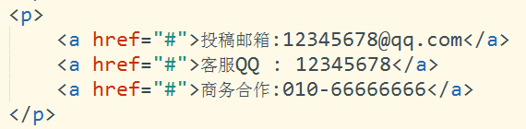
双标签
二、HTML5标签的类型
双标签也称体标签，是指由开始和结束两个标签符组成的标签。其基本语法格式如下：
<标签名>内容</标签名>
该语法中“<标签名>”标示作用开始，一般称为“开始标签（start tag）”，“</标签名>” 标示作用结束，一般称为“结束标签（end tag）”。和开始标签相比，结束标签只是在前面加了一个关闭符“/”。

Slide 5
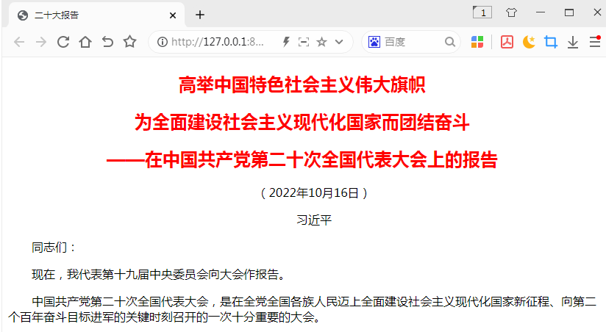
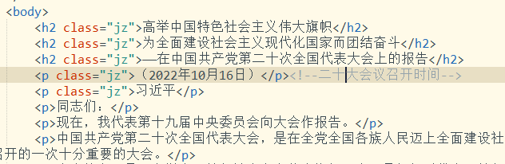
注释标签
二、HTML5标签的类型
二、单标签
在HTML中还有一种特殊的标签——注释标签。如果需要在HTML文档中添加一些便于阅读和理解但又不需要显示在页面中的注释文字，就需要使用注释标签。其基本语法格式如下：
<!-- 注释语句 -->

Slide 6
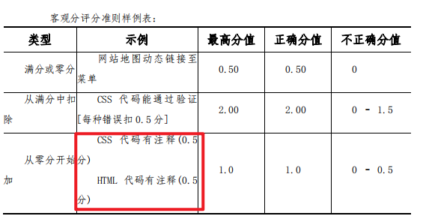
注释标签
二、HTML5标签的类型
二、单标签
需要说明的是，注释内容不会显示在浏览器窗口中，但是作为HTML文档内容的一部分，可以被下载到用户的计算机上，查看源代码时就可以看到。
在2023年金砖国家职业技能大赛中，明确要求要为HTML语句和CSS语句添加注释。

Slide 7
三、HTML5标签的属性
三、标签的属性
HTML 标签可以拥有属性，通过属性设置可以为 HTML 标签实现更多的功能。
在HTML5的开始标签中，为标签添加属性。
属性总是以”属性名=’属性值‘“的形式出现，被称为键值对。键值对可以简单理解为给“属性”添加“属性值”。
其基本语法格式如下：
<标签名 属性1="属性值1" 属性2="属性值2" …> 内容 </标签名>

Slide 8
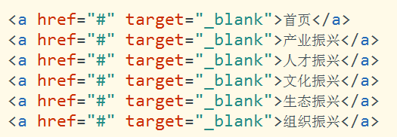
三、HTML5标签的属性
三、标签的属性
标签可以拥有多个属性，属性之间不分先后顺序，标签名与属性、属性与属性之间均以空格分开，任何标签的属性都有默认值，省略该属性则取默认值。
属性和属性值对大小写不敏感。
属性值一般要包括在引号内，双引号是最常用的，也可以使用单引号。
但是，HTML5中允许属性值不使用引号引起来。

Slide 9

思考
HTML标签的属性是必须使用的吗？
查看一些网站的源代码，看看标签属性使用的多不多。

Slide 10
谢 谢！

